Slide 1










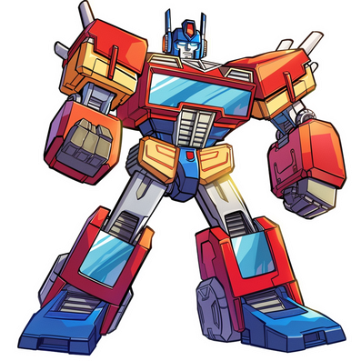


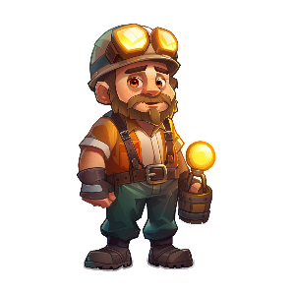





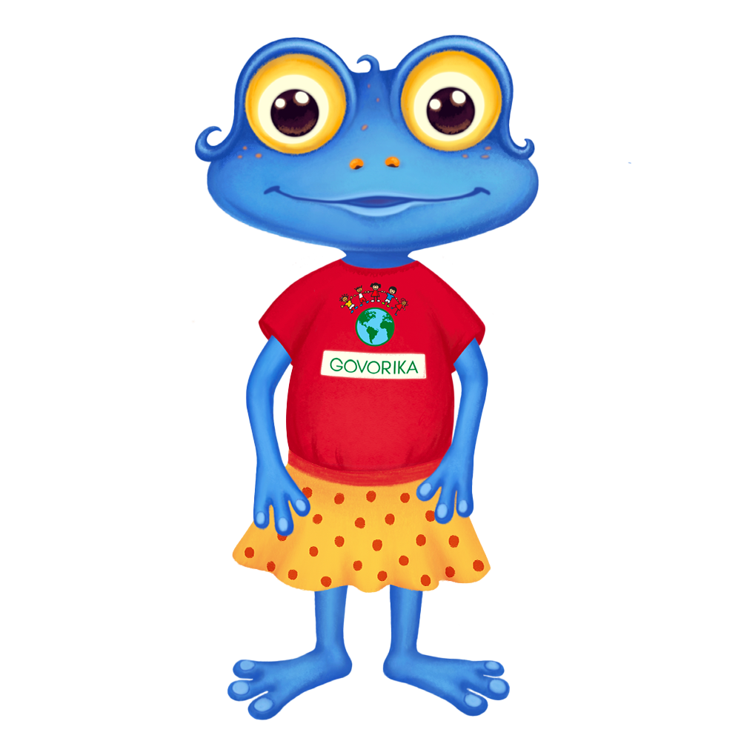
Бабушка его связала.
Для тепла надела мама,
Он укутал рот и нос,
Что же это – вот вопрос!
Чтобы пойти зимой гулять,
Её нужно надевать,
Тогда уши не замерзнут
В очень сильные морозы.
До колен они свисают,
Летом очень вручают,
Штаны коль укоротить,
То их можно получить.
Он отбойным молотком,
Как огромным долотом,
Уголь крошит под землёй.
Отвечайте, кто такой?
Не похожа на иголки,
А упали тоже с ёлки.
По дороге я шёл,
Две дороги нашёл,
По обеим пошёл.

